Slide 1
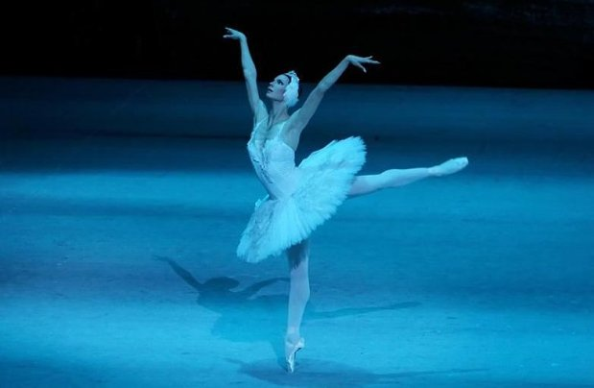
Російський
балет
Виконала:
ліцеїстка ІІІ-І курсу
Гринюк Ольга

Slide 2
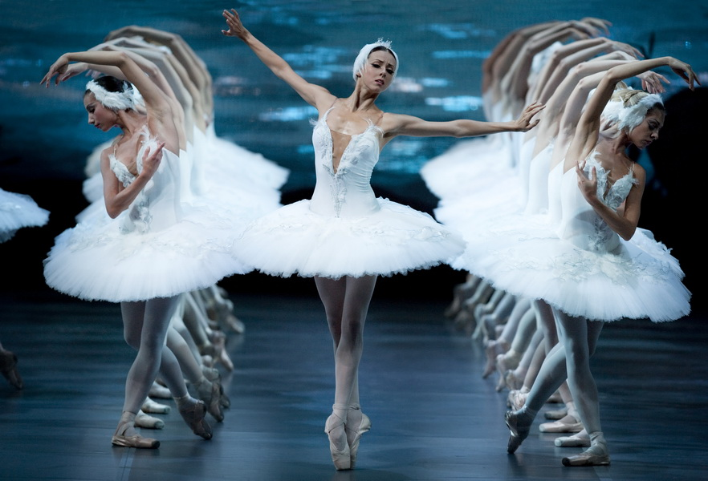
Балет — натхненна пластика, втілення думки в русі, духовного в тілесному.

Slide 3
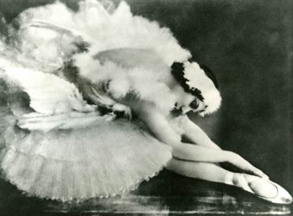
БАЛЕТ
(від фр. balleto і лат. ballo – танцюю) ̶ вид театрально-музичного мистецтва, де художній образ створюється за допомогою хореографії, танцювально-пластичної мови.

Slide 4
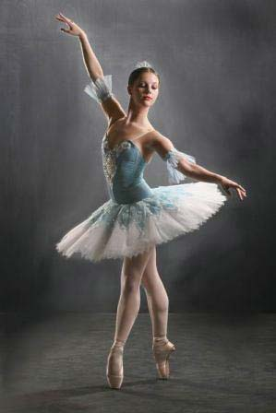
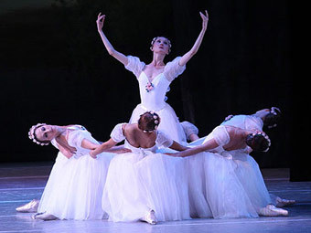
Виник у Північній Італії в епоху Відродження (XVI ст.). Першим балетним спектаклем-виставою став комедійний балет королеви Катерини Медичі «Цирцея», поставлений італійським балетмейстером Бальтазаріні ді Бельджойозо в 1581 р. у Франції.

Slide 5
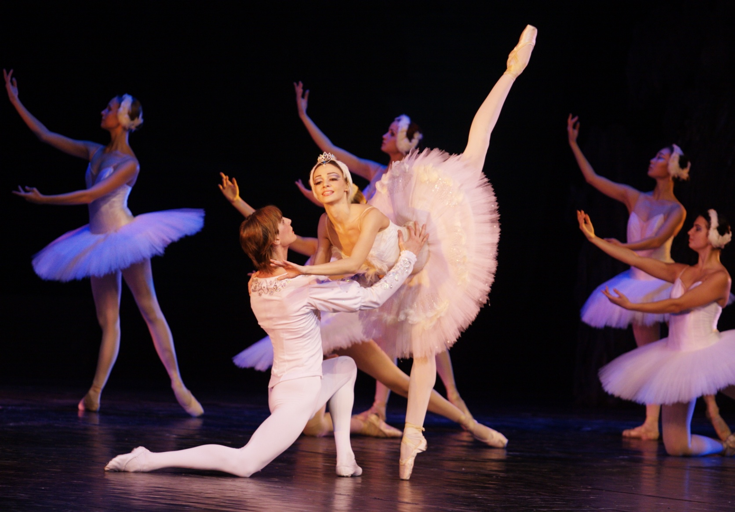
У 1661 році Людовік XIV на прізвисько Король-Сонце створив Королівську академію музики й танцю, а через 10 років ̶ Королівську академію музики. Директор академії, королівський учитель танців П’єр Бошан, визначив п’ять основних позицій класичного танцю.

Slide 6
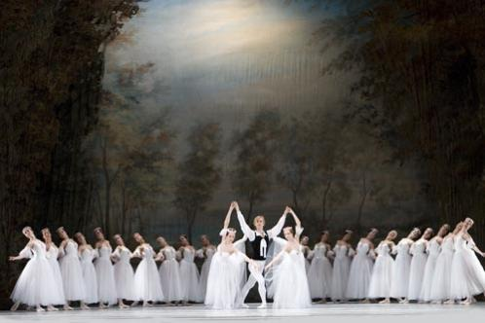
Балет у Росії виник як придворне мистецтво за царя Олексія Михайловича.
8 лютого 1673 року була поставлена перша балетна вистава ̶ «Балет про Орфея і Евридику». Це була лише чергова царська «забава», але він першим із російських царів увів у штат свого двору нову посаду танцюриста.

Slide 7
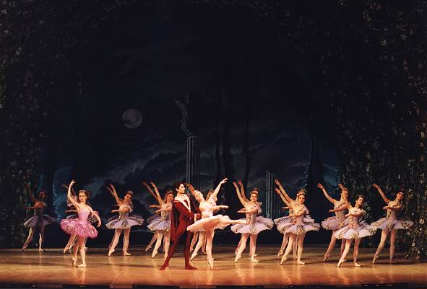
У балетах минулого існувала ціла система умовних позначок. Якщо артист, приміром, проводив по своєму чолу ребром долоні, припускаючи, що в нього на голові корона, це означало «король»; склав хрестоподібно руки на грудях, виходить, «помер»; указав на підмізинний палець руки, де зазвичай носять обручку ̶ «прагну одружитися» або «одружений»; став робити руками хвилеподібні рухи, виходить, «приплив на кораблі» і так далі. Звісно, усі ці жести були зрозумілі лише балетмейстерам, артистам і купці балетоманів ̶ постійних відвідувачів балетів.

Slide 8
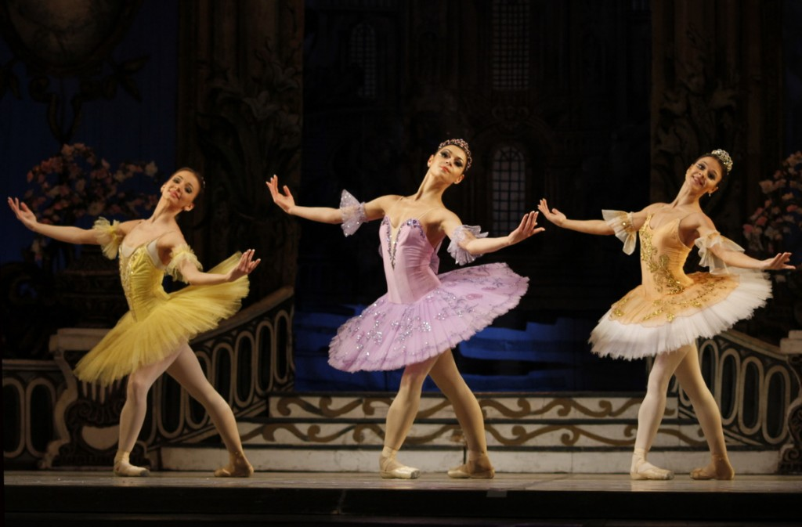
У 18 сторіччі балет існував при опері. Але залежав він від опери по-різному.

Slide 9
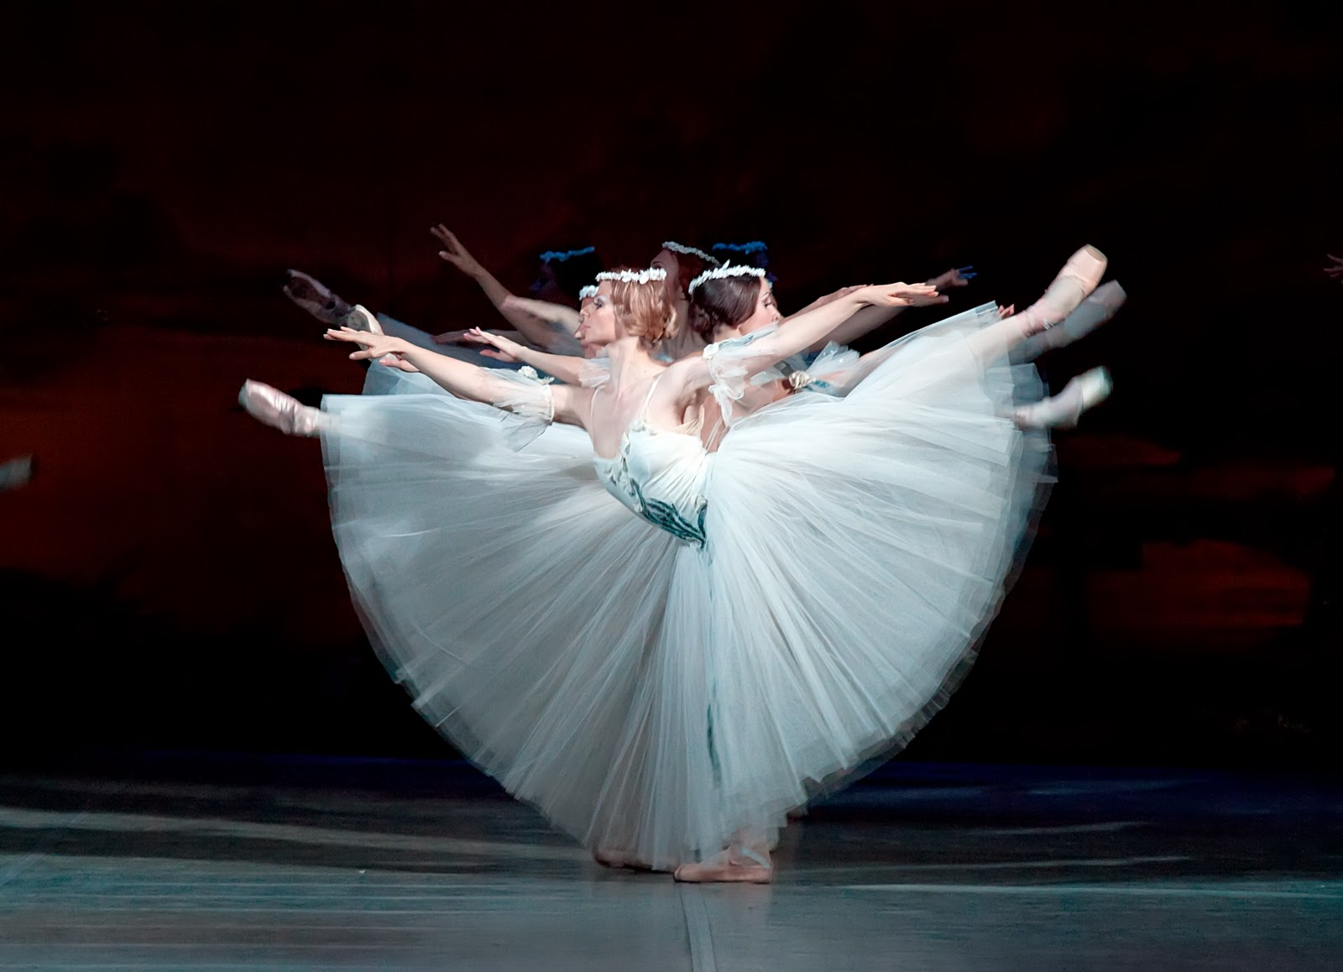
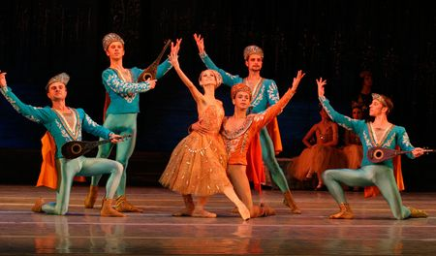
1. Танцювальні епізоди продовжували дію оперного спектаклю, були складовою цієї дії, хоча виконувалися не оперними, а балетними артистами.

Slide 10
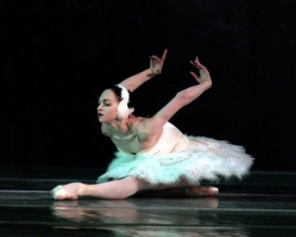
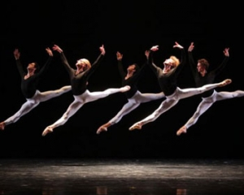
2. Балет був дивертисмент — ланцюг танцювальних номерів, часто вже не пов'язаних змістом ні між собою, ні з Одеською оперною дією.

Slide 11
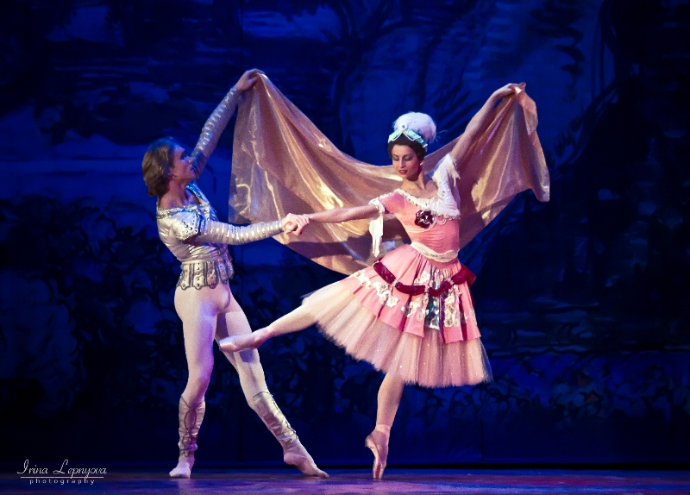
3. Балет включався до опери на правах танцювальної інтермедії.

Slide 12
4. Балет чи пантоміма коротко повторювали зміст хіба що показаної опери.

Slide 13
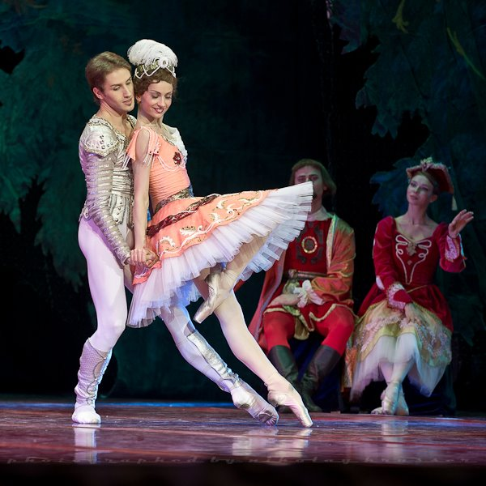
5. Балет ставився поруч із оперою.

Slide 14
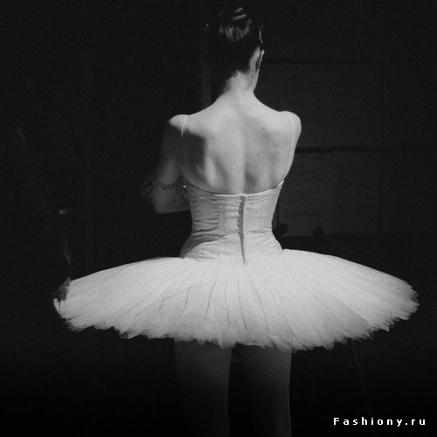
Спеціальний одяг
Пачка - жорстка спідниця, використову-вана в балеті для танцівниць.

Slide 15
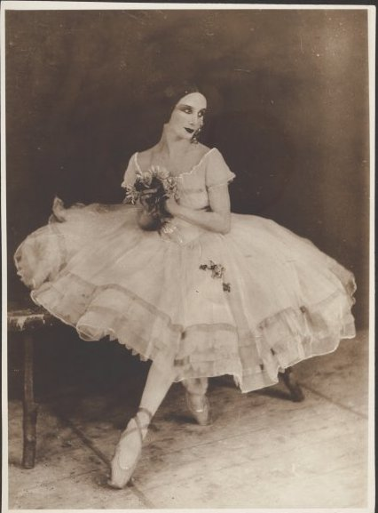
Перша пачка була зроблена в 1839 для Марії Тальоні по малюнку художника Ежен Ламі.
Стиль і форма пачки з часом змінювалися. В кінці XIX століття пачка Анни Павлової сильно відрізнялася від сучасної, вона була довшою і тоншою. На початку 20 століття прийшла мода на пачки, прикрашені пір'ям і коштовним камінням. У радянський час пачка стала короткою і широкою.

Slide 16
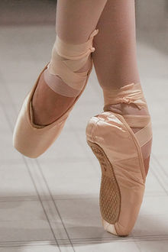
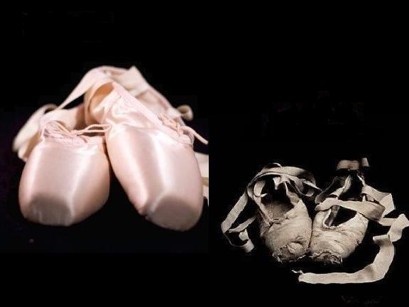
Спеціальне взуття балерини
Пуанти - спеціальне взуття балерини, яка дозволяє стати на полупальци, походить від французького «кінчик».

Slide 17
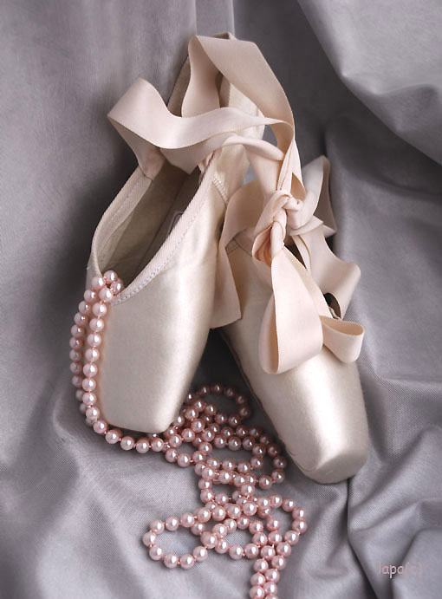
Французькі балерини могли похвалитися тим, що вміли ставати на кінчики пальців і виконувати при цьому складні елементи. Для полегшення такого танцю і стали використовуватися пуанти, які закріплювали ногу і дозволяли балерині зберігати рівновагу.

Slide 18
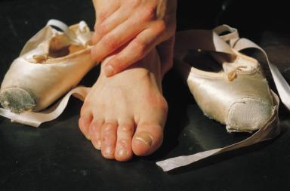
Через терни до зірок
Балет красивий і складний вид мистецтва, який вимагає від артистів величезної титанічної і наполегливої ​​праці. Займатися балетом починають з дитинства.
Щоденні репетиції, вправи на розтяжку забирають багато часу. Ті, хто прирікає себе на таку працю присвячують цій справі все своє життя.

Slide 19
Дякую
за увагу!!!
☻☻☻

